Slide 1
Jak najít pomoc v tomto nejistém světě
Jak může pomoct církev
Slavkov 19/5/2019 – Johanka Blowersová

Slide 2
TŘI „M“
MILUJ
MODLI SE
MYSLI

Slide 3

MILUJ
„Milujte jedni druhé, jako jsem já miloval vás.“
Projevuješ lidem ve svém životě lásku? Znají tě jako milujícího člověka?

Slide 4
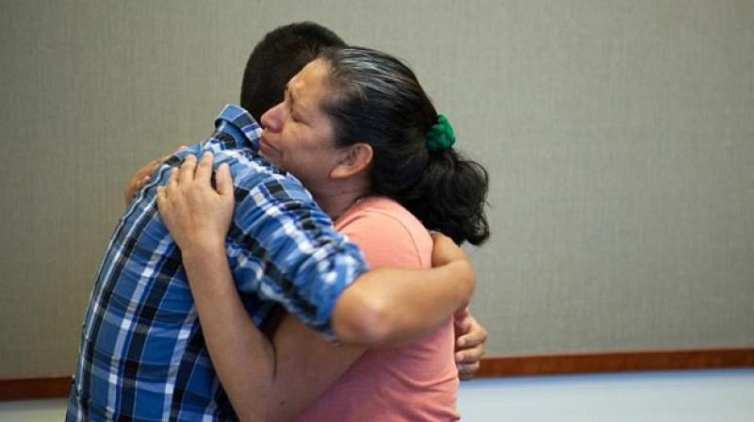
Příběh o lásce

Slide 5
„Jsem si jist, že smrt ani život, andělé ani démoni, věci přítomné ani budoucí, žádná moc, výšina ani hlubina ani nic jiného v celém stvoření nás nemůže oddělit od Boží lásky v Kristu Ježíši, našem Pánu!“

Slide 6
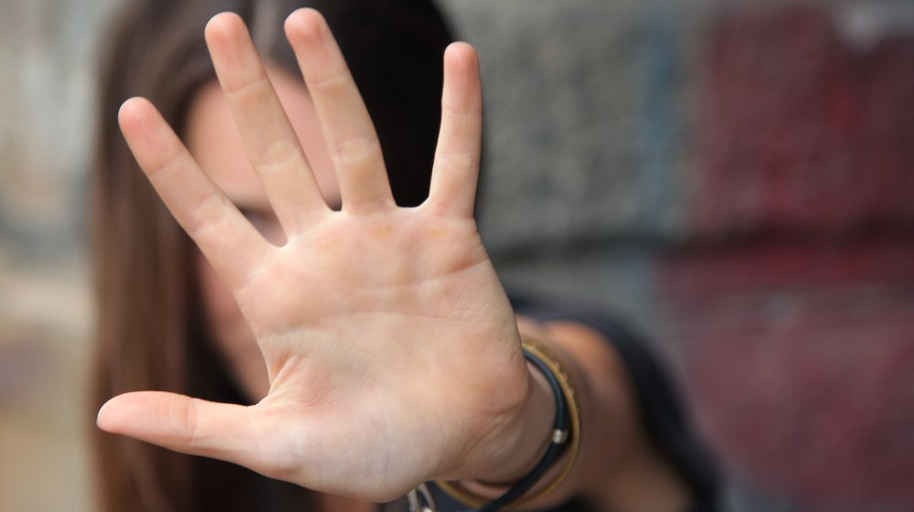

Slide 7
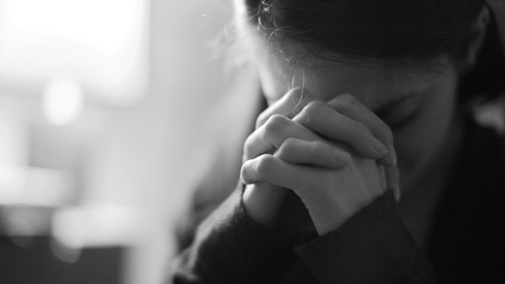
MODLI SE
Je to jedna z tvých nejmocnějších zbraní.
Modlit se znamená milovat

Slide 8

Mimo mou kontrolu

Slide 9
Nemůžeš pomoct všem…
Nemůžeš pomoct někomu, kdo nevěří, že potřebuje pomoc
Nemůžeš pomoct někomu, kdo ví, že potřebuje pomoc, ale nechce ji
Nemůžeš pomoct někomu, kdo nechce pomoc od tebe
Nemůžeš pomoct někomu, kdo není ochotný a rozhodnutý udělat kroky, které jsou zapotřebí

Slide 10

Rozhovor učitele a studenta

Slide 11
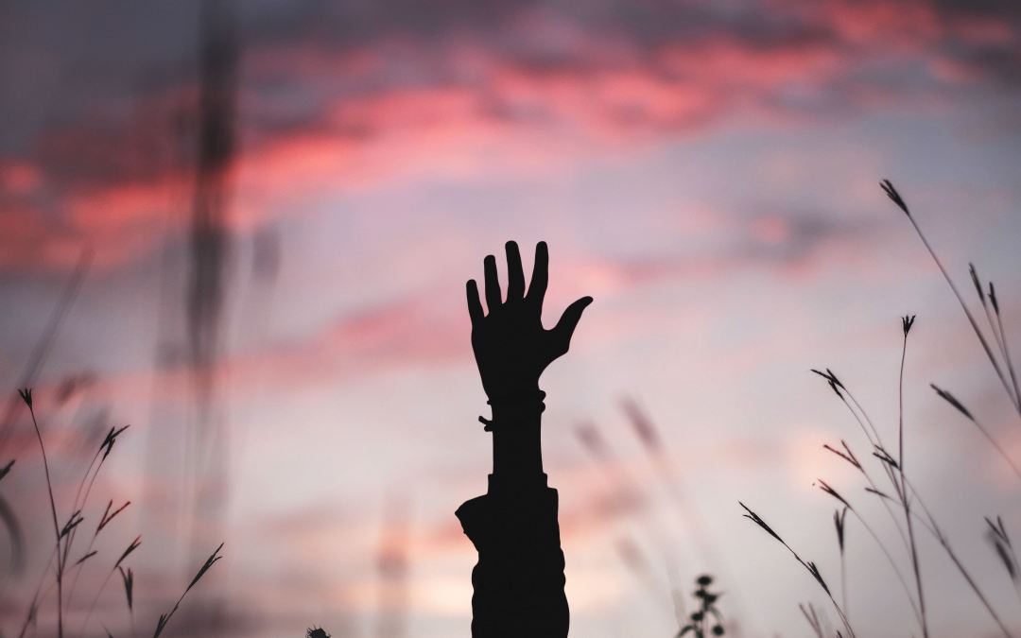
Co mám dělat?
„O nic nemějte starost, ale ZA VŠECHNO SE MODLETE. O své potřeby proste s vděčností Boha, a o Boží pokoj přesahující všechno chápání bude střežit vaše srdce i mysl v Kristu Ježíši.“ - Filipským 4:6-7

Slide 12

MYSLI
Přemýšlej co by mohlo prakticky pomoct

Slide 13
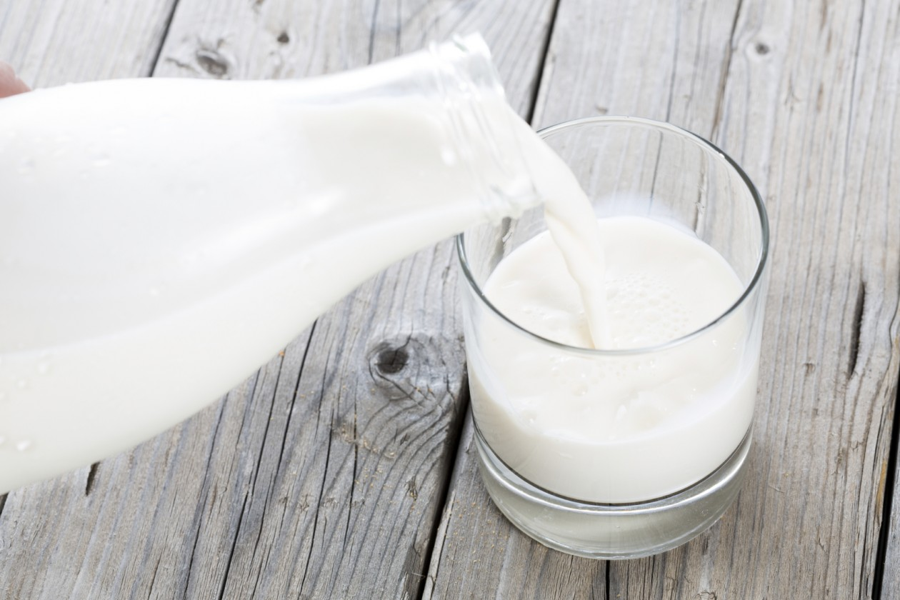
Příběh o mléku

Slide 14
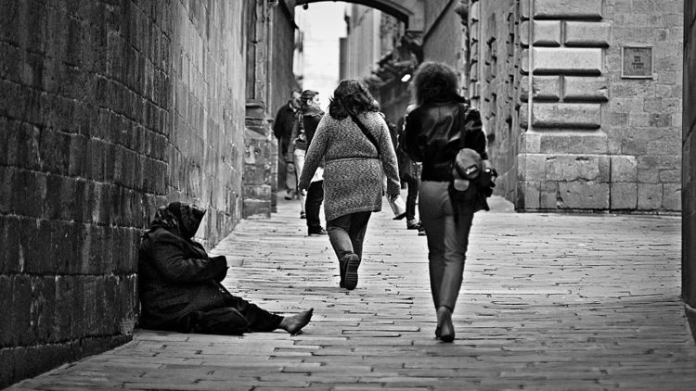
„Kdo dělá, že neslyší volání ubožáka, nebude vyslyšen, až bude volat sám.“

Slide 15

Dohromady to tvoří pevný základ
Jde snad dům stavět od střechy?

Slide 16

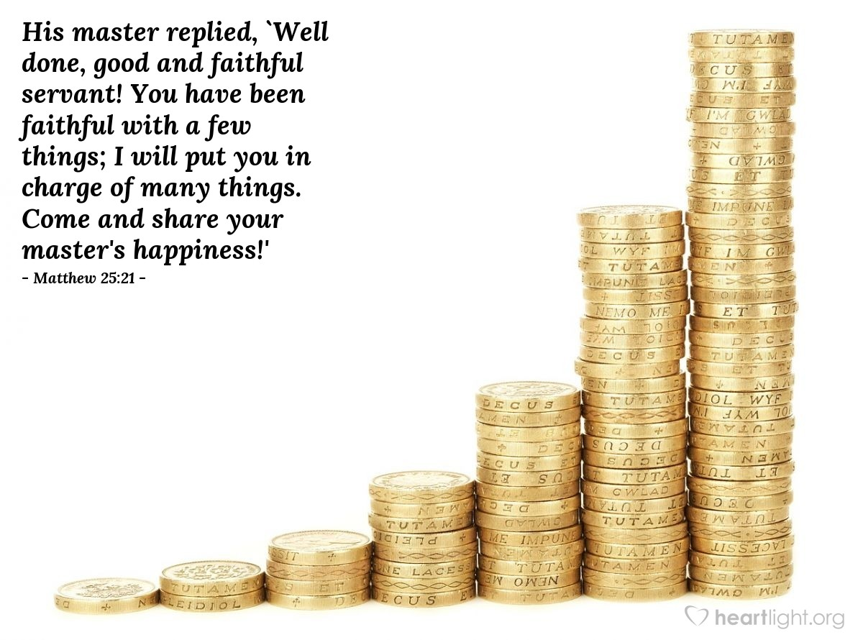
„Výborně, dobrý a věrný služebníku! Byl jsi věrný v mále, svěřím ti mnoho. Sdílej radost svého pána.“

Slide 17
"Ale Bůh je věrný! Nedovolí, abyste byli pokušeni nad své možnosti: uprostřed zkoušek vám poskytne východisko, abyste mohli obstát."

Slide 18
Chci vás vyzvat:
1) Buďte odvážní natolik, že se necháte Bohem použít
2) Modlete se alespoň 15 minut denně

